Slide 1
High Performance Visual Tracking with Siamese Region Proposal Network
读书报告 cvpr
1805刘尚楠

Slide 2
摘要

Slide 3
论文认为目前存在的跟踪模型很难在保证实时性的前提下达到最好的最优的性能，因此该论文提出了Siamese-RPN网络，该网络能够利用大规模的数据集进行端到端的离线训练。Siamese-RPN网络包含（1）特征提取（2）区域建议网络两个部分。同时在推理阶段，利用meta-learning思想将跟踪任务作为 local one-shot detection task。由于该论文利用了目标检测过程中的RPN网络对跟踪位置进行了调优，摒弃了常见的基于Siamese-FC模型进行多尺度的训练部分，因此不但达到了160FPS的速度，同时在VOT2015, VOT2016 and VOT2017实现了好的性能。

Slide 4
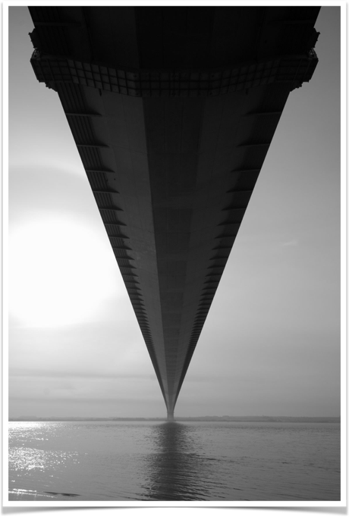
背景
自KCF以后，基于相关滤波的目标跟踪方法是近几年研究的热点。而从fasterrcnn、Maskrcnn以来，目标检测框架基本也就定型。然而目标跟踪和检测具有很大的性，既然基于深度学习的目标检测已经发展的相对成熟，因此作者认为通过合理的设计网络，将检测的思想迁移至跟踪上也应该会不错的性能

Slide 5
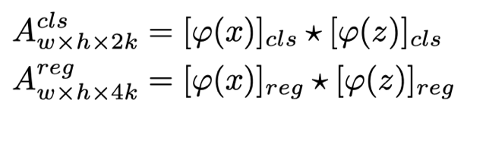
训练
框架主要分为两部分：
1. 用于目标特征提取的Siamese Network
2. 位置回归的RPN网络，提取特征之后，将3*3的卷积
推测成两个分支，分别进行分组卷积。

Slide 6
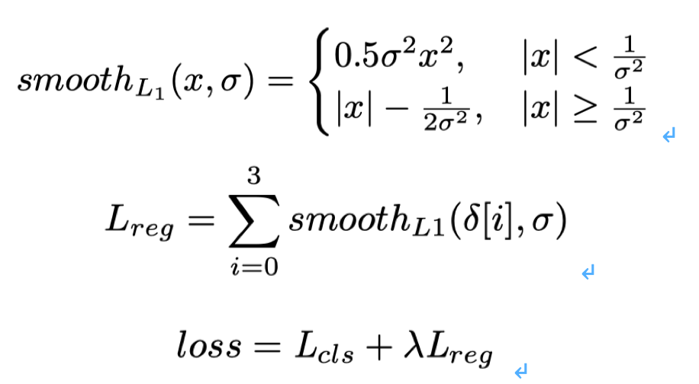
训练
正样本排序后选择前K个预测框作为输出
交叉熵损失函数和回归损失函数

Slide 7
关键点
跟踪阶段借鉴meta-learning的思想，将跟踪任务作为local one-shot detection任务，从而避免了在线更新。
通俗的来讲，就是在训练完成后，只将第一帧预测的模板（分类和回归）作为检测帧的相关核，以致该模型具有较高的速度。

Slide 8
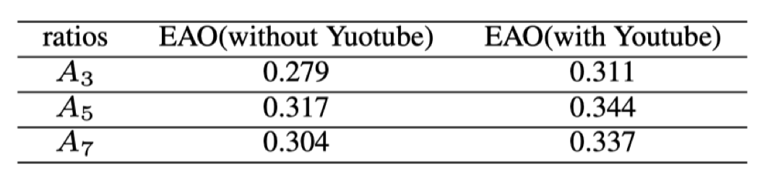
实验
与目标检测中标准RPN过程不同，跟踪模型中的scale固定，ratios作者试了三种[0.5, 1, 2], [0.33, 0.5, 1, 2, 3],[0.25, 0.33, 0.5, 1, 2, 3, 4]（A3, A5, A7），通过实验发现A5最好。
上文当中g的选择作者也做了实验，证明g的大小与数据集的大小有关。

Slide 9
总结
（1）可以在大规模的跟踪数据集上进行end-to-end的离线训练
（2）摒弃了多尺度前向卷积过程
（3）在跟踪模型中使用one-shot learning 思想
（4）将RPN网络与SiameseFC很好的结合，达到了好的性能。

